Slide 1
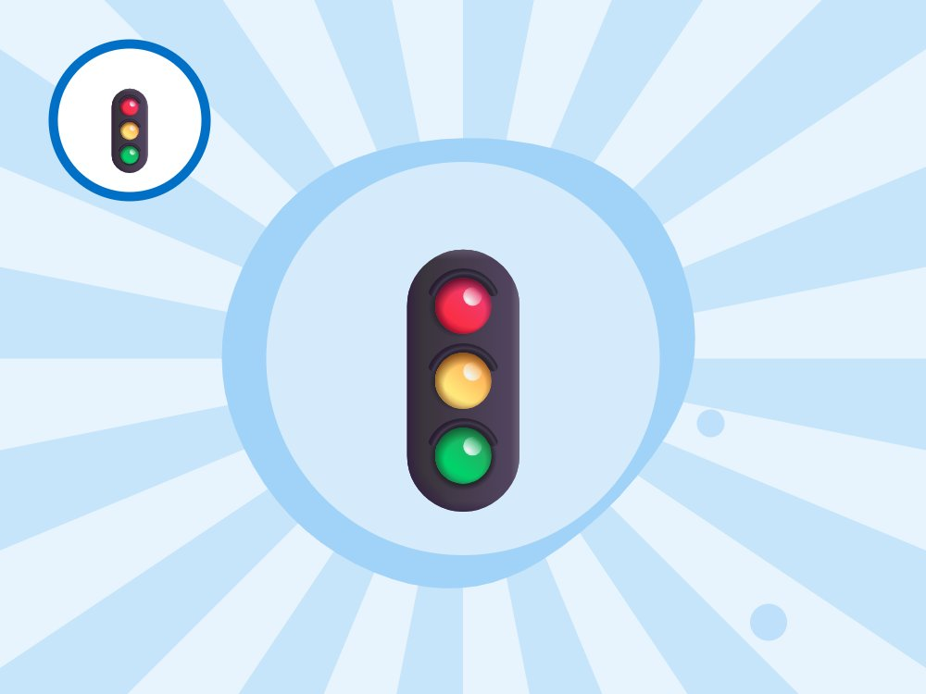
교통안전 교육 · 고학년
상황별 안전 보행
서다·보다·걷다, 상황마다 어떻게?
Notes:
[도입 · 5분] 표지를 보여 주고 질문으로 생각 열기

Slide 2
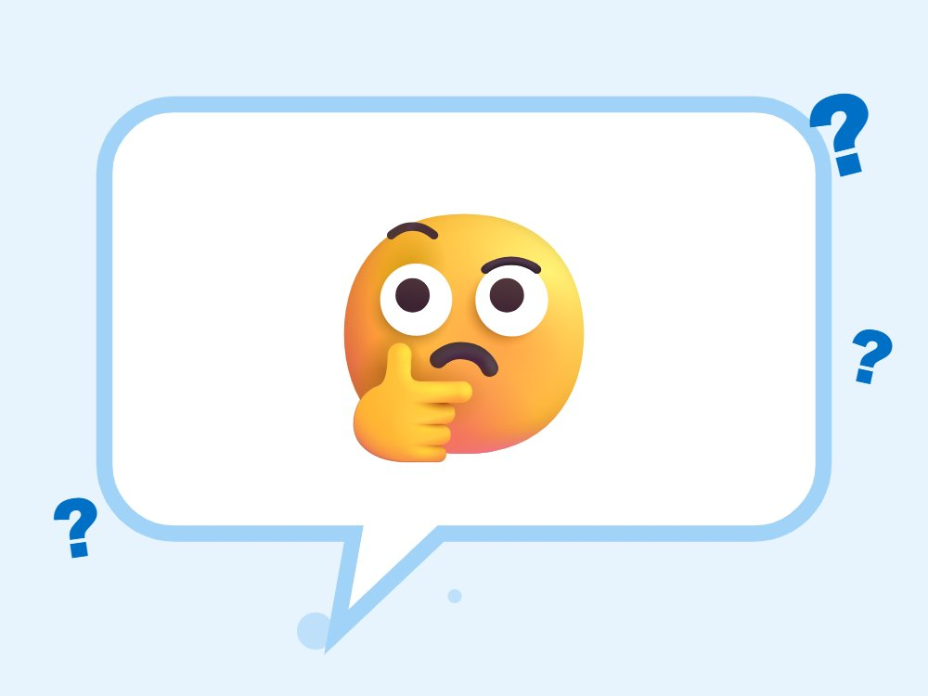
생각해 볼까요?
신호등이 없는 횡단보도에서는 어떻게 건너야 할까요?
Notes:
[도입 · 5분] 표지를 보여 주고 질문으로 생각 열기
진행 팁: 정답을 바로 말하지 말고 의견을 모아요. '차가 완전히 멈춘 걸 확인한다'로 정리해요.

Slide 3
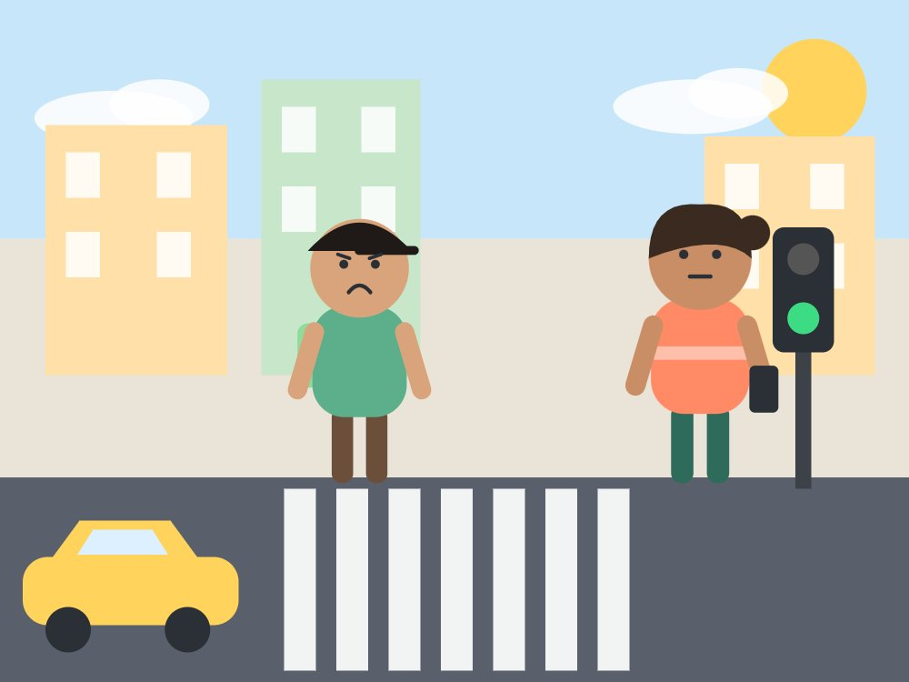
🎬 상황 1
휴대폰 보며 걷기
친구가 휴대폰으로 영상을 보면서 횡단보도를 건너요.
🤔 어떤 위험이 있을까요?
Notes:
[도입 · 5분] 표지를 보여 주고 질문으로 생각 열기
진행 팁: 모둠별로 1분 동안 이야기하고 2~3명이 발표해요. 정답을 정하기보다 '왜 그렇게 생각했는지' 이유를 말하게 해 주세요.

Slide 4
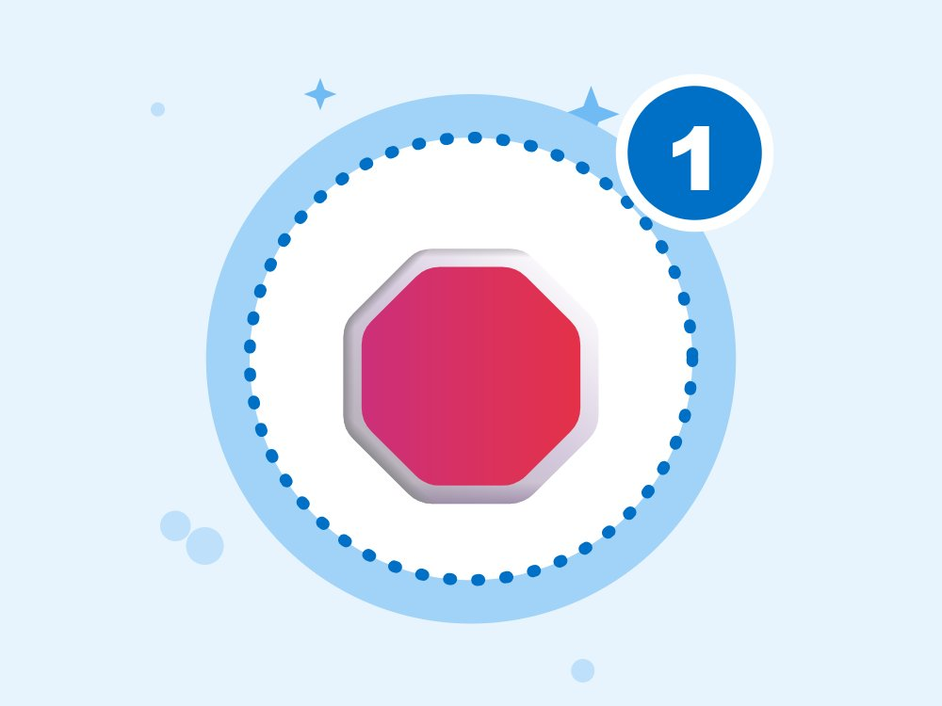
1
신호 없는 길
차가 완전히 멈춘 걸 보고 건너요
Notes:
[전개 1 – 핵심 약속 · 10분] 신호 없는 길 · 비 오는 날 · 스몸비 금지를 그림과 함께 하나씩 알아보기
진행 팁: 운전자와 눈을 맞추면 더 안전해요.

Slide 5
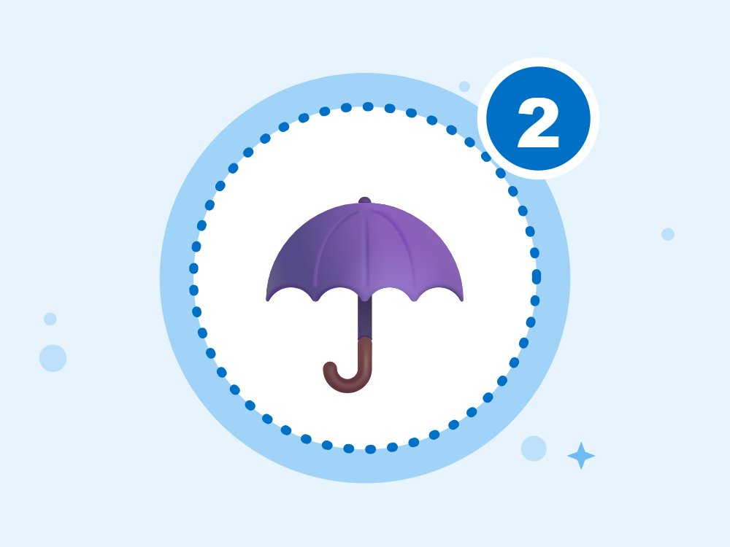
2
비 오는 날
밝은 옷, 투명 우산으로 잘 보이게 해요
Notes:
[전개 1 – 핵심 약속 · 10분] 신호 없는 길 · 비 오는 날 · 스몸비 금지를 그림과 함께 하나씩 알아보기
진행 팁: 비 오는 날은 운전자도 잘 안 보이고 차도 늦게 멈춰요.

Slide 6
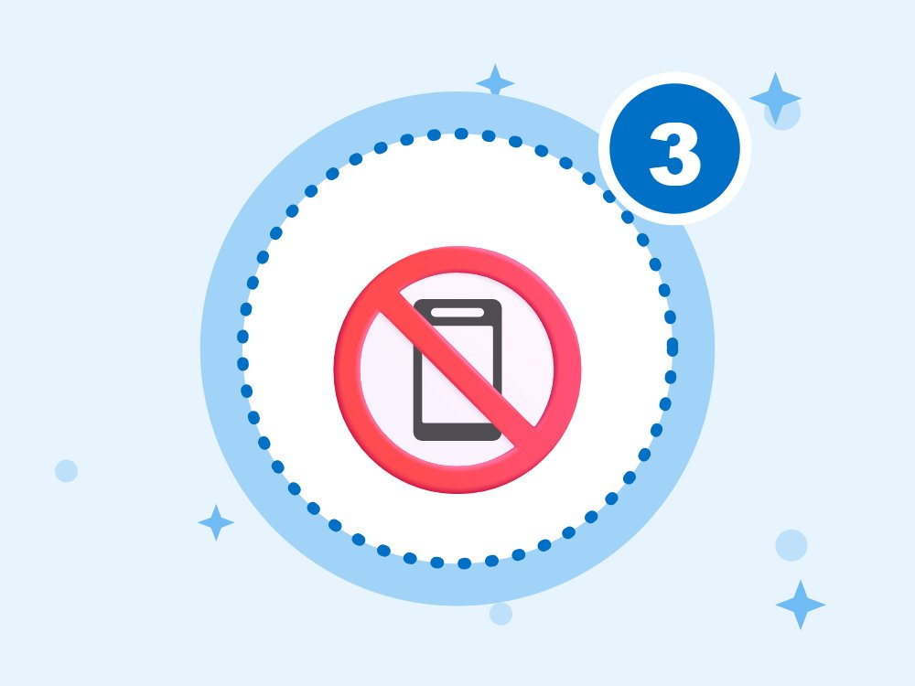
3
스몸비 금지
걸을 때는 휴대폰을 주머니에 넣어요
Notes:
[전개 1 – 핵심 약속 · 10분] 신호 없는 길 · 비 오는 날 · 스몸비 금지를 그림과 함께 하나씩 알아보기
진행 팁: '스몸비(스마트폰+좀비)'라는 말을 알려 주면 아이들이 재미있어해요.

Slide 7
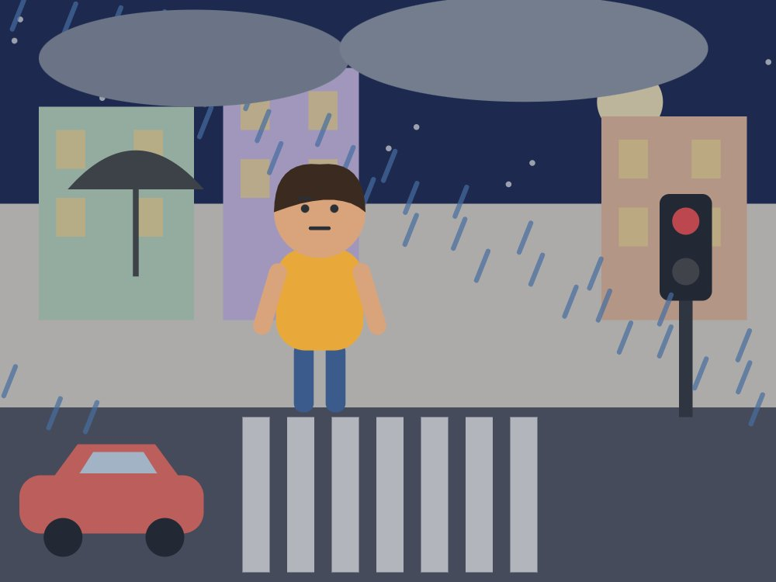
🎬 상황 2
비 오는 저녁
비 오는 저녁, 어두운 옷에 검은 우산을 쓰고 걸어요.
🤔 운전자 눈에 잘 보이려면?
Notes:
[전개 2 – O X 퀴즈 · 10분] 팔로 O X를 만들어 답하고 이유 말하기
진행 팁: 모둠별로 1분 동안 이야기하고 2~3명이 발표해요. 정답을 정하기보다 '왜 그렇게 생각했는지' 이유를 말하게 해 주세요.

Slide 8
O X 퀴즈 1 / 4
초록불이 깜빡이면 뛰어서라도 건너요.
O
X
Notes:
정답은 X예요. 아이들이 팔로 O 또는 X를 만들어 답하게 해요. 다음 장에 정답과 해설이 나와요.
[전개 2 – O X 퀴즈 · 10분] 팔로 O X를 만들어 답하고 이유 말하기

Slide 9
O X 퀴즈 1 / 4
초록불이 깜빡이면 뛰어서라도 건너요.
O
X
X · 깜빡이면 다음 신호를 기다려요.
깜빡이는 초록불에 뛰면 건너는 중간에 빨간불이 될 수 있어요. 뛰다가 넘어지기도 쉬우니 다음 신호를 기다려요.
Notes:
정답: X — 깜빡이면 다음 신호를 기다려요.
해설: 깜빡이는 초록불에 뛰면 건너는 중간에 빨간불이 될 수 있어요. 뛰다가 넘어지기도 쉬우니 다음 신호를 기다려요.

Slide 10
O X 퀴즈 2 / 4
이어폰을 끼고 걸으면 차 소리를 못 들을 수 있어요.
O
X
Notes:
정답은 O예요. 아이들이 팔로 O 또는 X를 만들어 답하게 해요. 다음 장에 정답과 해설이 나와요.

Slide 11
O X 퀴즈 2 / 4
이어폰을 끼고 걸으면 차 소리를 못 들을 수 있어요.
O
X
O · 길을 걸을 때는 이어폰을 빼요.
이어폰을 끼면 경적이나 차 소리를 못 들어요. 길을 걸을 때는 이어폰을 빼거나 소리를 줄여요.
Notes:
정답: O — 길을 걸을 때는 이어폰을 빼요.
해설: 이어폰을 끼면 경적이나 차 소리를 못 들어요. 길을 걸을 때는 이어폰을 빼거나 소리를 줄여요.

Slide 12
O X 퀴즈 3 / 4
버스에서 내린 뒤 버스 앞으로 바로 건너요.
O
X
Notes:
정답은 X예요. 아이들이 팔로 O 또는 X를 만들어 답하게 해요. 다음 장에 정답과 해설이 나와요.

Slide 13
O X 퀴즈 3 / 4
버스에서 내린 뒤 버스 앞으로 바로 건너요.
O
X
X · 버스가 떠난 뒤 횡단보도로 건너요. 버스 앞뒤는 차가 안 보여요.
버스 앞뒤에서는 지나가는 차가 나를 볼 수 없어요. 버스가 떠난 뒤 횡단보도로 건너요.
Notes:
정답: X — 버스가 떠난 뒤 횡단보도로 건너요. 버스 앞뒤는 차가 안 보여요.
해설: 버스 앞뒤에서는 지나가는 차가 나를 볼 수 없어요. 버스가 떠난 뒤 횡단보도로 건너요.

Slide 14
O X 퀴즈 4 / 4
비 오는 날엔 우산을 앞으로 깊게 써서 얼굴을 가려요.
O
X
Notes:
정답은 X예요. 아이들이 팔로 O 또는 X를 만들어 답하게 해요. 다음 장에 정답과 해설이 나와요.

Slide 15
O X 퀴즈 4 / 4
비 오는 날엔 우산을 앞으로 깊게 써서 얼굴을 가려요.
O
X
X · 우산으로 앞이 가려지면 차를 못 봐요. 투명 우산이 좋아요.
우산을 깊게 쓰면 앞이 가려져 차를 못 봐요. 우산은 앞이 보이게 들고, 투명 우산과 밝은 옷이 좋아요.
Notes:
정답: X — 우산으로 앞이 가려지면 차를 못 봐요. 투명 우산이 좋아요.
해설: 우산을 깊게 쓰면 앞이 가려져 차를 못 봐요. 우산은 앞이 보이게 들고, 투명 우산과 밝은 옷이 좋아요.

Slide 16
⚖️
알아 두면 힘이 되는 법
전동킥보드는 원동기 면허 이상이 있어야 하고, 안전모를 쓰고 혼자만 타야 해요(2021년 5월부터).
1
자전거를 탈 때도 안전모를 써야 해요.
2
횡단보도에서는 자전거에서 내려서 끌고 건너요.
3
근거: 도로교통법
Notes:
[전개 2 – O X 퀴즈 · 10분] 팔로 O X를 만들어 답하고 이유 말하기
진행 팁: 법은 겁주려는 게 아니라 '나와 친구를 지켜 주는 장치'라고 설명해 주세요. 어려운 말은 쉬운 말로 바꿔 읽어요.

Slide 17
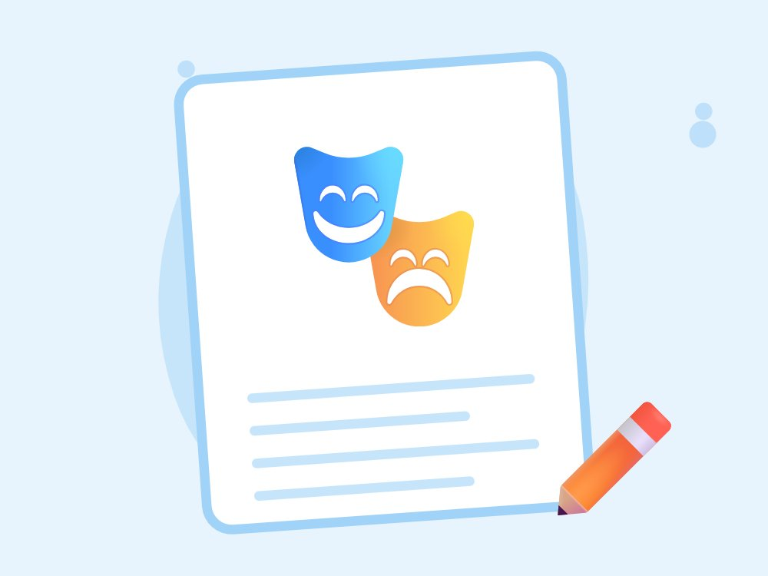
상황 카드 역할극
모둠별로 상황 카드를 뽑아 안전하게 걷는 모습 보여주기
Notes:
[활동 – 상황 카드 역할극 · 10분] 모둠별로 상황 카드를 뽑아 안전하게 걷는 모습 보여주기
진행 팁: 상황 카드(비 오는 날, 버스에서 내렸을 때, 골목길, 휴대폰 문자가 왔을 때)를 뽑아 30초 역할극을 해요. 다른 모둠이 잘한 점을 말해 줘요.

Slide 18
📞
도움이 필요하면 여기로
112
119
경찰 · 범죄 · 아동학대 신고
불 · 다쳤을 때 · 응급
사고가 나면 차도에서 벗어나 안전한 곳에서 어른과 함께 신고해요.
Notes:
[정리 · 5분] 오늘의 약속 다 같이 외치고 활동지 나눠 주기
진행 팁: 번호를 다 같이 소리 내어 읽어요. 센터 전화번호와 보호자 번호도 함께 확인해 주세요.

Slide 19
🛑
멈춤 확인
☂️
잘 보이게
📵
폰은 쏙
오늘의 약속 · 다 같이 외쳐요!
Notes:
[정리 · 5분] 오늘의 약속 다 같이 외치고 활동지 나눠 주기

Slide 20
📚 알아 두면 좋아요 (선생님용)
보행 중 스마트폰 사용은 시야와 주의력을 크게 떨어뜨려 사고 위험을 높여요(한국교통안전공단 등).
보행자 교통사고는 야간에 사망 위험이 더 높아요. 밝은 옷·반사재 착용을 권해요.
저학년 '보행법' 수업의 '서다·보다·걷다'를 청소년 버전으로 다시 정리하면 좋아요.
Q. 스마트폰 사용을 금지해야 하나요?
A. 금지보다 '건널 때만 OFF' 같은 구체적인 약속이 실천하기 쉬워요.
Q. 반사 소재는 어디서 구하나요?
A. 지자체·경찰서에서 반사 스티커·밴드를 나눠 주기도 해요. 가방 고리 정도로도 충분해요.
Notes:
이 장은 선생님용이에요. 아이들에게 보여 줄 필요는 없어요.

Slide 21
선생님용 준비 메모
준비물
공식 자료
TV 또는 빔프로젝터
활동지(인원수만큼)
색연필
상황 카드 4장
투명 우산(있으면)
한국도로교통공단 – 어린이날 교통안전 캠페인 보도자료 (서다·보다·걷다)
행정안전부 – 차를 보고 걸어요 – 안전보행 캠페인 영상 (40초)
한국도로교통공단(호둥이) – 호둥이의 횡단보도 안전수칙 3가지 (YouTube)
도로교통공단 이러닝센터 – 어린이 교통안전 교육 콘텐츠 (누리집)
안전 주의 실제 도로에서 연습하지 않아요. 교실이나 안전한 실내 공간에서만 해요.
Notes:
이 장은 선생님용이에요. 아이들에게 보여 줄 필요는 없어요.
만든 사람 jeonghwan0415 · 자료는 CC BY-NC-SA 4.0(출처 표시·비영리·같은 조건)으로 자유롭게 고쳐 쓰고 나눌 수 있어요. 영상 저작권은 각 기관에 있어요(링크·퍼가기로만 사용).

